Slide 1
Rôle des filières de santé Maladies rares
Forum Santé transfrontalier 19 Octobre 2023

Slide 2
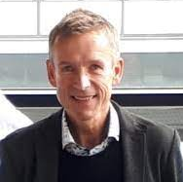
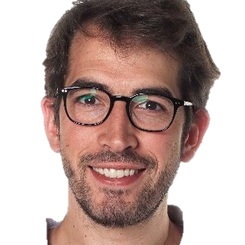
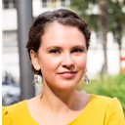
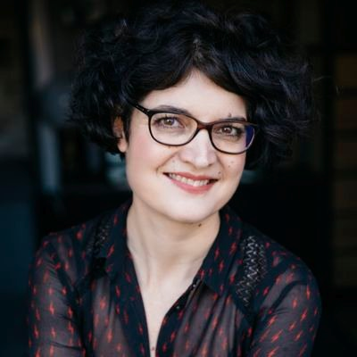
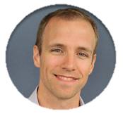


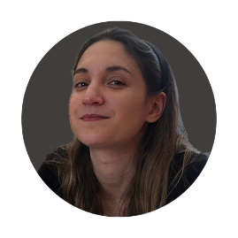
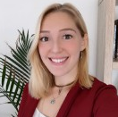

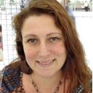
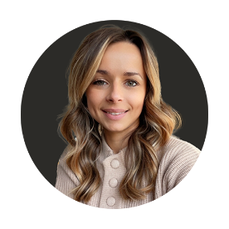
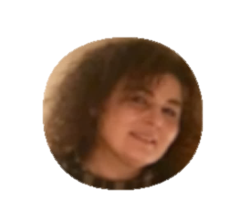
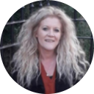
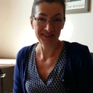

Une équipe
Comité de pilotage
Lille
Pr Eric
HACHULLA
Pr Alexandre
BELOT
Dr Hélène
MAILLARD
Pr Sophie
GEORGIN
LAVIALLE
Pr Christophe
RICHEZ
Lyon
Paris
Bordeaux
L’équipe de chargées de mission
Christelle
DECLERCQ
Charlotte
LEJEUNE
Géraldine WOJTASIK
Claire
PRIEUR
Anna
KABALA
Katia
FLERICK-VENTELON
Virginie LUCAS
Marion
LICOIS
Muriel
HERASSE

Slide 3





Des missions
Harmoniser les prises en charge diagnostique, thérapeutique et médico-sociale
Faciliter l’accès aux soins et permettre un diagnostic précoce
Définir des actions de santé en partenariat avec les associations de patients
Promouvoir l’ETP et la diffusion des connaissances aux membres de la filière
Faciliter la transition
Faciliter et encourager la recherche

Slide 4
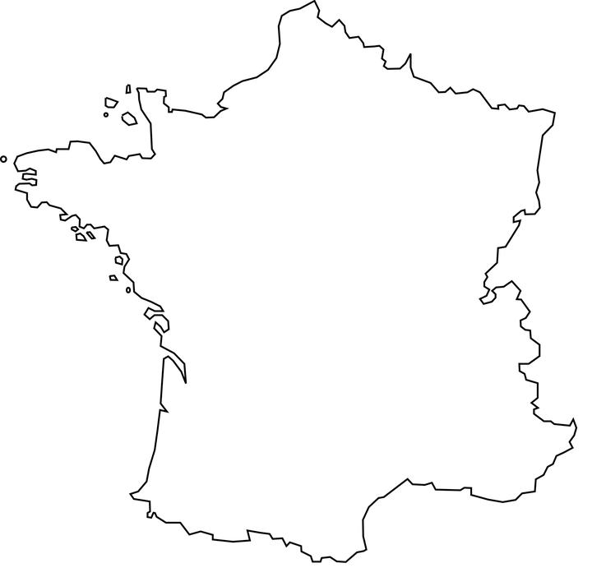

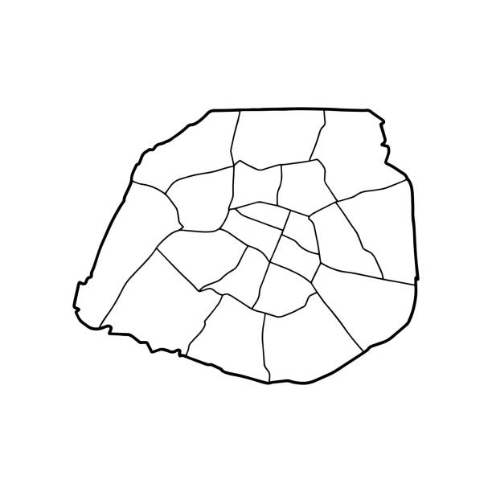






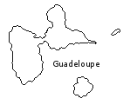

Des CRMR
Lille
Répartition des centres de référence
Caen
Strasbourg
Brest
Rennes
Nancy
Angers
Dijon
Légende
Paris et départements proches
Nantes
Centre de référence CeRAINOM
CR Maladies auto-immunes et auto-inflammatoires rares de l’adulte
Clermont-Ferrand
Site coordonnateur
Robert-Debré
Lyon
7 sites constitutifs
Centre de référence RESO
Saint-Louis
Site coordonnateur
1 site constitutif
Tenon
Bordeaux
Versailles
Necker
Saint-Antoine
Centre de référence CUMULUSS
Pitié-Salpêtrière
Site coordonnateur
4 sites constitutifs
HEGP
Cochin
Montpellier
Marseille
Centre de référence MAIS
Bicêtre
Site coordonnateur
6 sites constitutifs
Centre de référence RAISE
CR des Maladies Rhumatismales inflammatoires , des maladies auto-immunes et interféronopathies systémiques de l’enfant
Site coordonnateur
3 sites constitutifs
Pointe-à-Pitre
Centre de référence CeRéMAIA
CR des Maladies auto-inflammatoires et des amyloses inflammatoires
Site coordonnateur
6 sites constitutifs
Fort-de-France

Slide 5
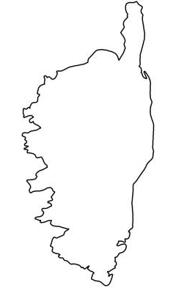
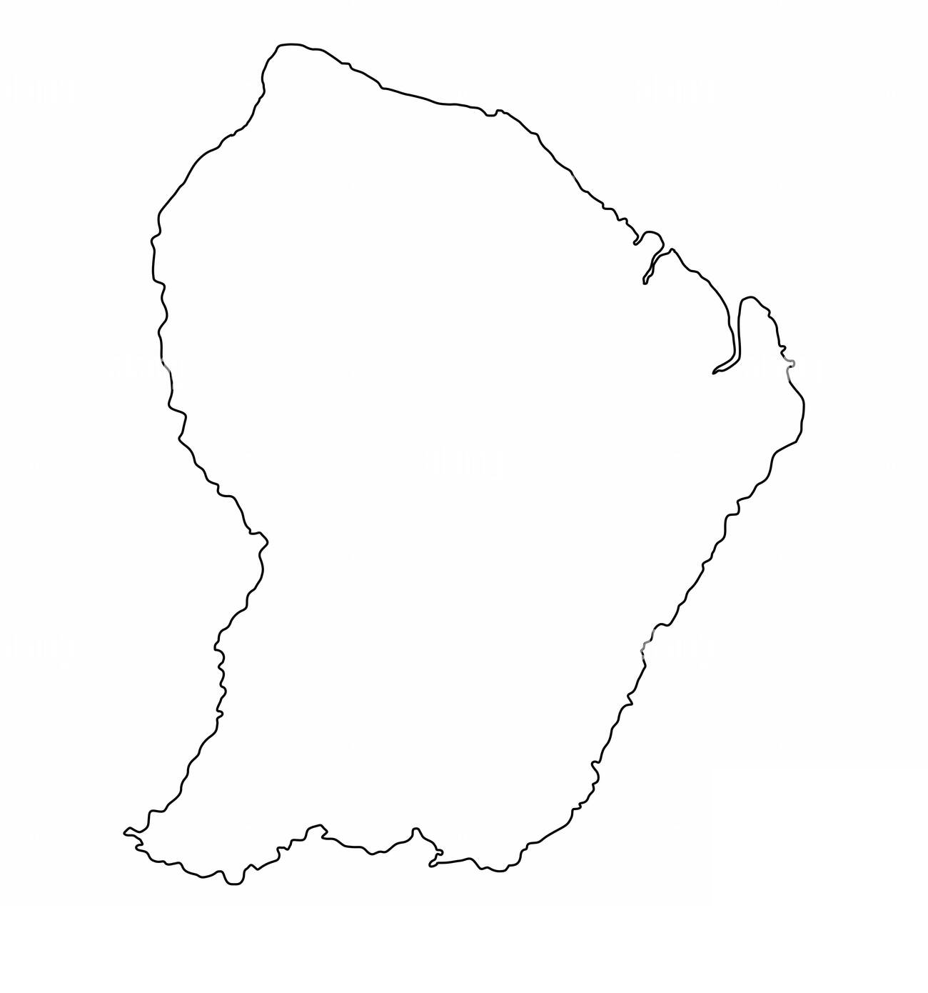
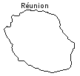
Des CCMR
Dunkerque
Boulogne-sur-Mer
Lille
Arras
Valenciennes
Saint-Quentin
Rouen
Amiens
Vantoux
Caen
Reims
Brest
Rennes
Nancy
Strasbourg
Quimper
Trévenans
Colmar
Angers
Dijon
Mulhouse
Orléans
Besançon
Paris et départements proches
Tours
Blois
Nantes
Bichat
Avicenne
Villefranche-sur-Saône
Versailles
Lariboisière
Poitiers
Annecy
Créteil
Robert-Debré
Lyon
Saint-Louis
La Croix Saint-Simon
Limoges
Clermont-Ferrand
Chambéry
Suresnes
Tenon
Grenoble
Saint-Denis
Necker
Saint-Antoine
Bordeaux
Corbeil-Essonnes
Pitié-Salpêtrière
Avignon
Antibes
Saint-Joseph
Cochin
Nîmes
Marseille
Jossigny
Bayonne
Montpellier
Nice
Légende
Bicêtre
Toulouse
Centre de compétence adulte
Perpignan
Centre de compétence pédiatrique
Centre IgG4
Guyane
Pointe-à-Pitre
Ajaccio
Double affiliation
RAISE/CeRéMAIA ou adulte/pédiatrique
Cayenne
Fort-de-France
Saint-Denis
Basse-Terre

Slide 6

Les Associations partenaires de fai2r
16
Associations de patients

Slide 7


Des patients: données BNDMR 2023
File active FAI²R 2022 : 77 660 patients
50 300
Patients adultes
27 170
Enfants

Slide 8
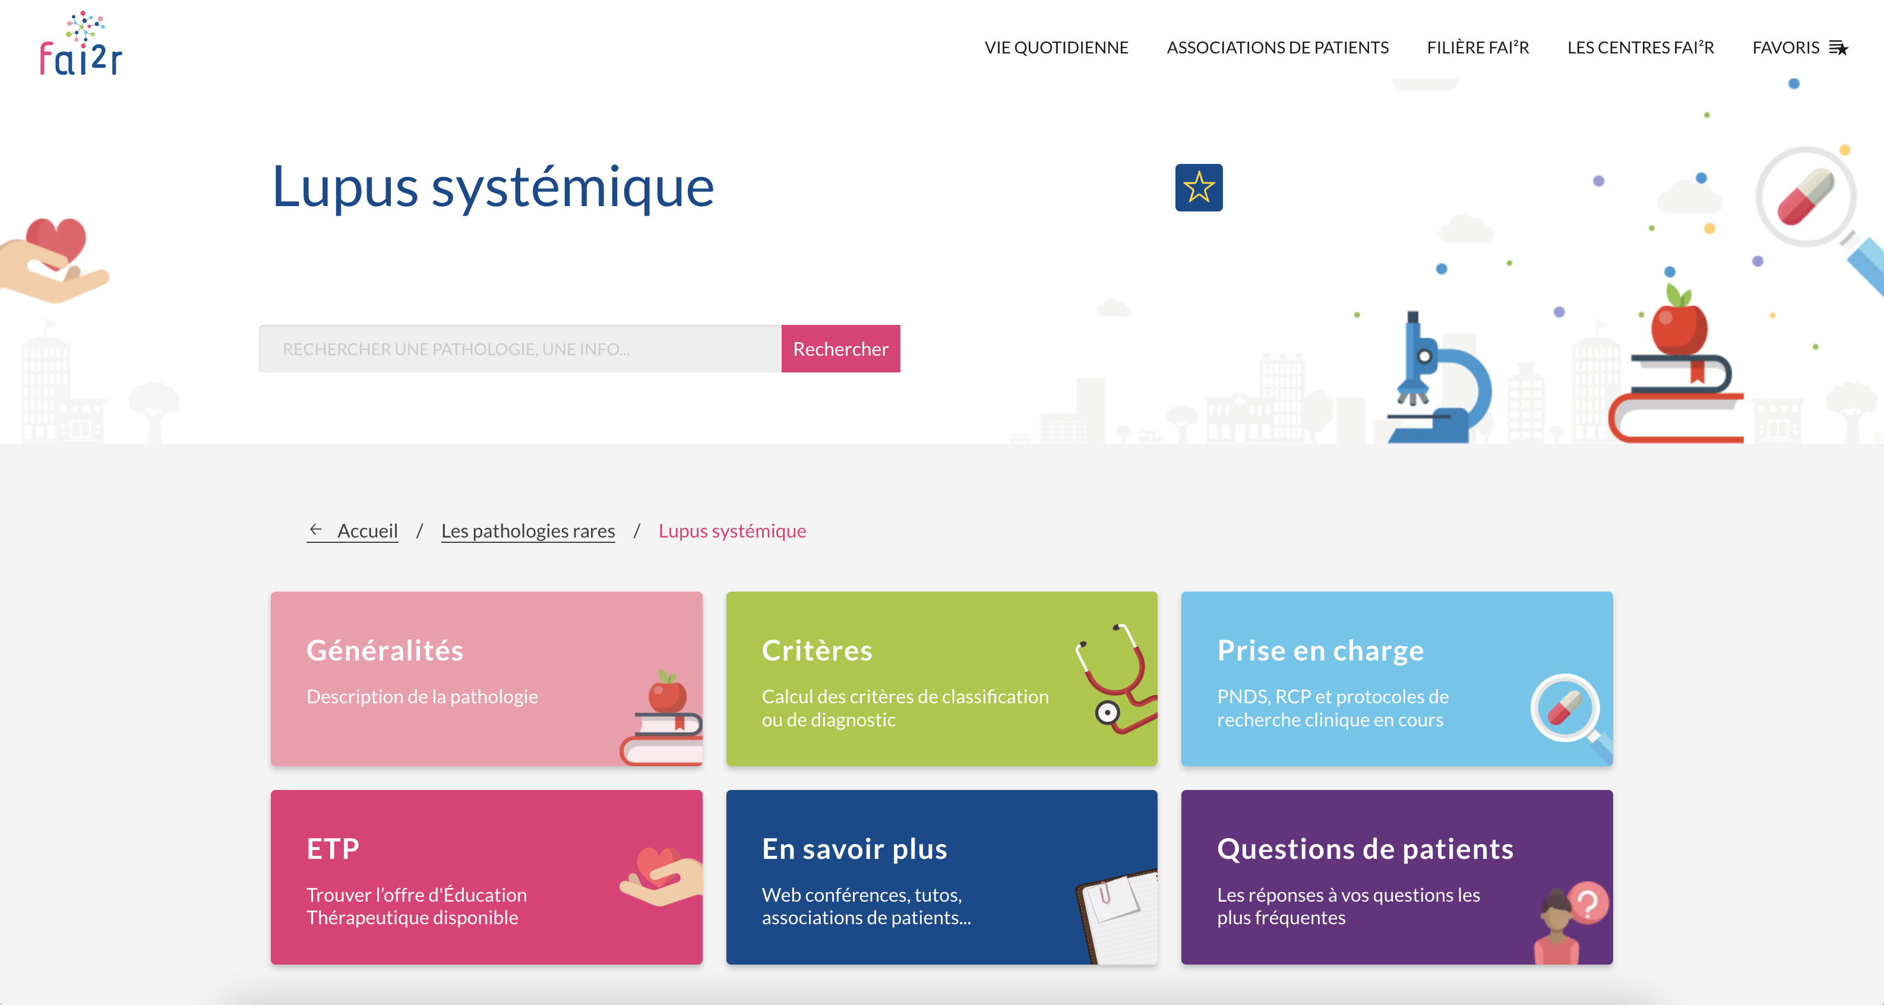
Informer les Professionnels de Santé et les patients

Slide 9




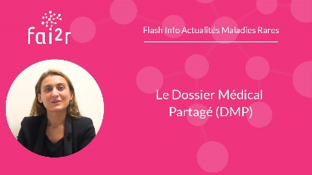
Informer les Professionnels de Santé et les patients
Web conférences soignants « Les Jeudis de la Filière »
Web conférences des Associations
de patients
Vidéos
pédagogiques
Tutoriels pour les professionnels de santé et les patients
Flash Infos Actualités
Maladies Rares
200
vidéos
59
vidéos
62
vidéos
23
vidéos
69
vidéos
Plus de 1 450 000 vues des contenus vidéos

Slide 10

Informer les Professionnels de Santé et les patients

Slide 11
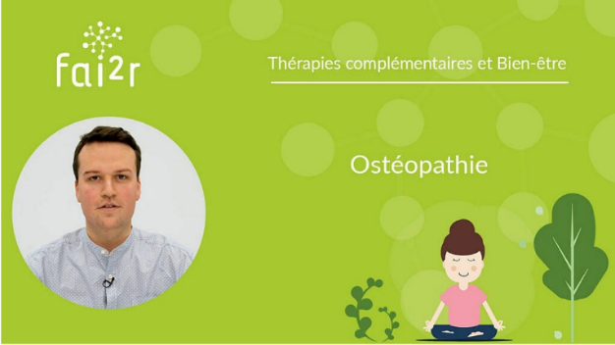


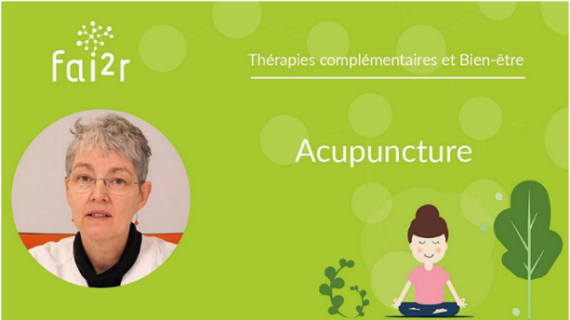





Thérapies complémentaires et Bien-être
Informer les Professionnels de Santé et les patients

Slide 12





Veille bibliographique
Informer les Professionnels de Santé et les patients
Envoyée chaque mois
A LU POUR VOUS
Mai 2022
Mai 2023
Depuis 6 ans, grâce à la participation de membres de la filière,
nous pouvons proposer jusqu’à 10 résumés chaque mois
Depuis 2015
Plus de 500
résumés !
Diffusée par mail
Et les réseaux sociaux
Suivez-nous sur les réseaux sociaux ou abonnez-vous à FAI²R : contactfai2r@gmail.com

Slide 13

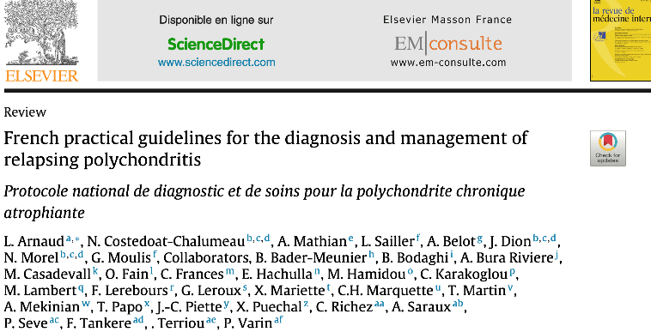
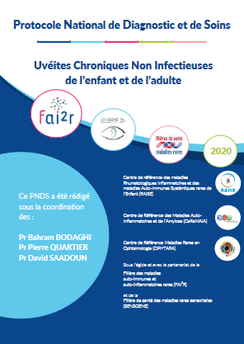

Protocoles Nationaux de Diagnostic et de Soins (PNDS)
Former les Professionnels de Santé et les patients
2016
2017
2018
2019
2020
2021
2022
Dermatomyosite
Artérite à Cellules Géantes
TRAPS
Vascularites
Nécrosantes
Artérite de Takayasu
Cryoglobulinémies
Sjögren
Lupus systémique
Maladie de Still
PFAPA
UCNI
PCA
SSc màj 2022
SAPL
AJI
Maladie de Behçet
Amylose AA
Thérapies cellulaires
Sclérodermie systémique
Kawasaki

Slide 14
Protocoles Nationaux de Diagnostic et de Soins (PNDS)
Former les Professionnels de Santé et les patients
2023
Actuellement en cours
2023
2024
En projet sur 2024
Interféronopathies
MAG4
Dermatomyosite
FMF
Cogan
CAPS
Actualisation
ACG
Vexas
MVK
AJI
Pathologie de l’ubiquitination
Lupus
Vascularites à IgA
SAS

Slide 15
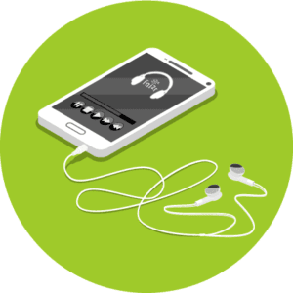
PNDS : Les versions podcasts disponibles
Former les Professionnels de Santé et les patients
● PNDS Amylose AA
● PNDS Artérite à Cellules Géantes
● PNDS Artérite de Takayasu
● PNDS Cryoglobulinémies
● PNDS Maladie de Behçet
● PNDS Maladie de Still
● PNDS PFAPA
● PNDS Polychondrite Chronique Atrophiante
● PNDS SAPL
● PNDS Sclérodermie
● PNDS Syndrome de Sjögren
● PNDS TRAPS
● PNDS Vascularites Nécrosantes Systémiques
Avec pour plusieurs d’entre eux, des épisodes par chapitre comme par exemple :
● PNDS Sclérodermie systémique :
• Grossesse
• Anesthésie
• Traitement de la crise rénale sclérodermique
• Traitement des atteintes digestives
• Traitement de la pneumopathie interstitielle diffuse
• Traitement des atteintes cutanées
Les podcasts sont disponibles sur la plupart des plateformes d’écoute : Spotify, Deezer, Apple podcast, Google Podcast…

Slide 16
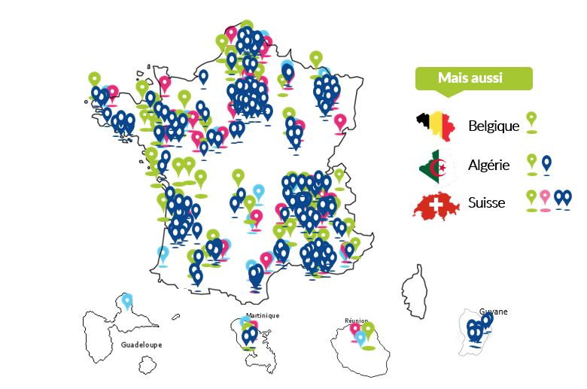
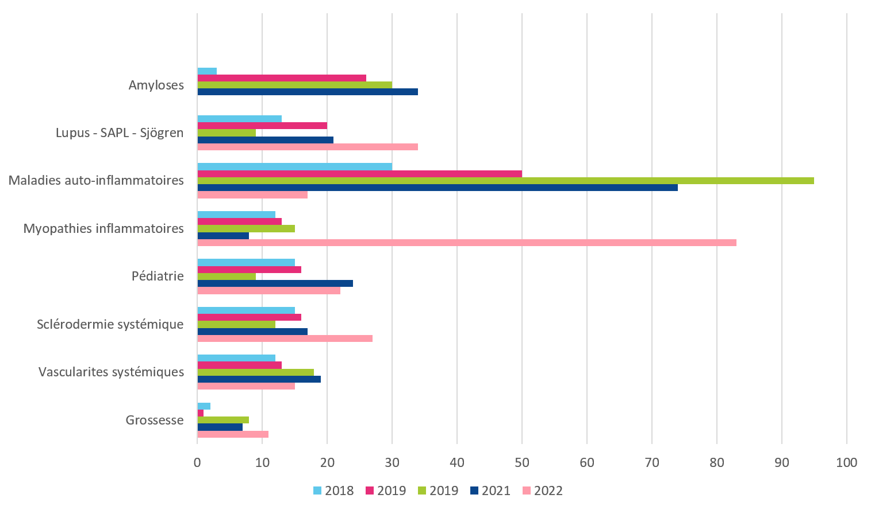
RCP hebdomadaires et thématiques
Type d’avis demandés
Répartition géographique
2018
100
dossiers
Thérapeutique
Diagnostic
Les 2
Autre (grossesse / urgence)
2019
157 dossiers
Nombre de dossiers par année et thématiques
2020
194
dossiers
2021
2022
211
dossiers
224
dossiers
Ces chiffres n’incluent pas les RCP génomiques (47 dossiers en 2022)
Chiffres 2022 : 709 auditeurs libres

Slide 17
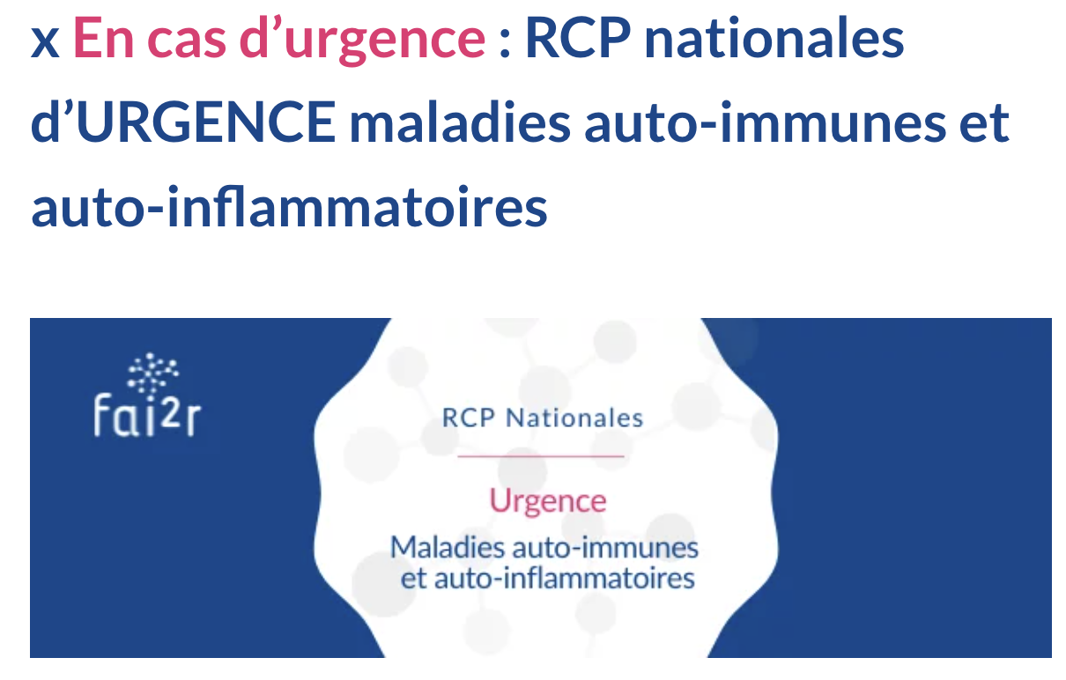
RCP d’urgence

Slide 18

RCP d’urgence

Slide 19
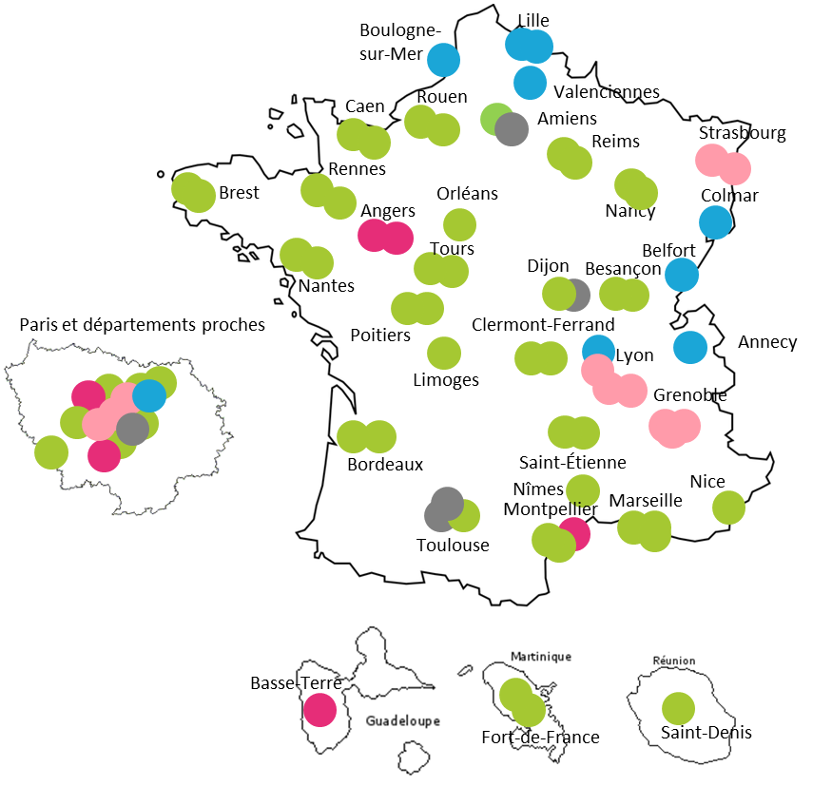
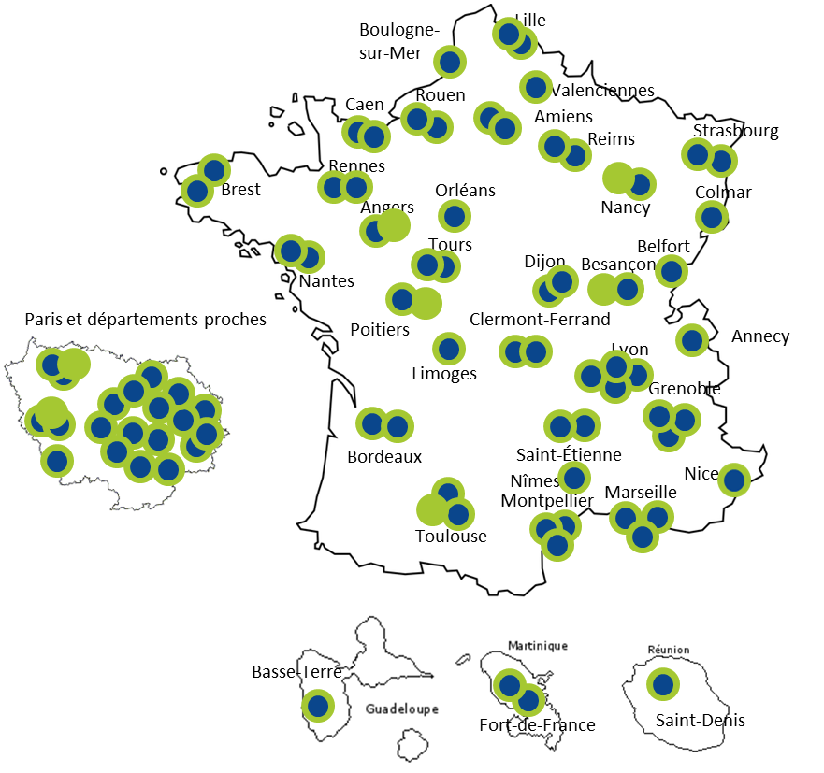
Commission errance et impasse diagnostique
2020
2023
Accompagnement
pour la relabellisation
Suivi à distance
Conseils – nettoyage EID
Production d’outils
Aide à l’organisation
+ 6000 dossiers saisis ou revus sur l’année 2021
Plus de 10 000 dossiers revus sur l’année 2022
déployé - programmation en cours
Non déployé à BaMaRa
Non répondeurs
Cible AAP connecteurs DPI
Bénéficie d’un accompagnement EID
Déployé et formé à BaMaRa
Notes:
Pour pouvoir utiliser la BNDMR comme outil, il est primordial que toutes les données des patients atteints de maladies rares y soient renseignées, et que tous les patients en impasse diagnostique soient correctement identifiés.
Grâce à l’appui de la commission et aux moyens mis à disposition par la DGOS dans le cadre du Plan National Maladies Rares 3 (PNMR3), la filière a désormais les moyens humains de vous aider. Aujourd’hui au sein de l’équipe, 4 attachés de recherche clinique sont répartis sur le territoire et accompagnent les centres pour la saisie.

Slide 20



LES
C
L
É
S
DU DIAGNOSTIC
Les CLÉS
C pour Cibler les signes
L pour Lier les éléments
É pour Éliminer (diagnostics différentiels)
S pour Statuer sur le diagnostic
Avis spécialisé²
² centres experts
Un travail multidisciplinaire
Rédaction par un groupe d’experts des maladies rares
Relecture par les médecins de ville : pédiatres et généralistes
Une diffusion importante
Lancement FAI²R → déploiement inter-filières
Implication de la médecine générale via le CNGE pour la relecture et le partenariat des filières avec le CMG
Rediffusion par la SOFREMIP et la SFP
Création en cours d’un site internet spécifique pour faciliter le référencement et la diffusion
Partenariats nombreux (ARS, Orphanet, ERN etc) en développement
Un projet initié par FAI²R, étendu aux 23 filières de santé maladies rares

Slide 21
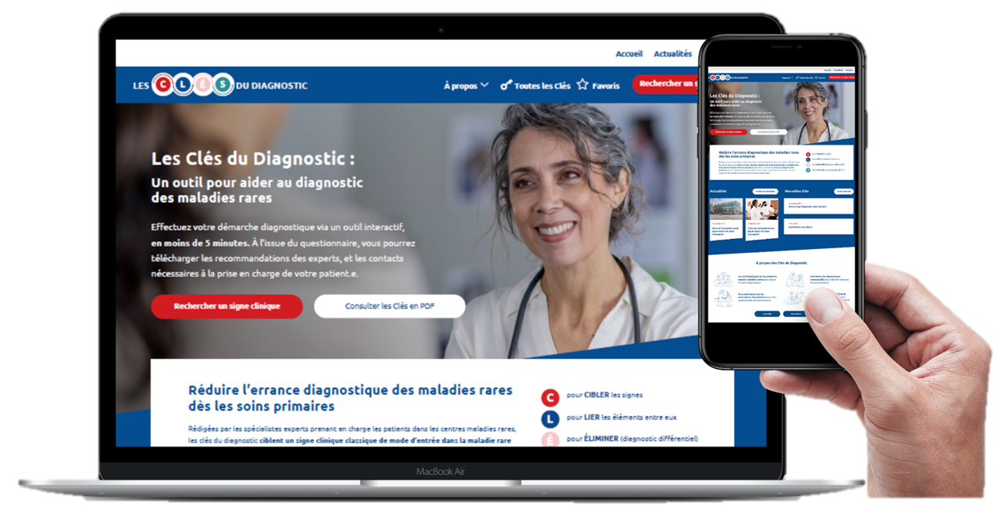

LES
C
L
É
S
DU DIAGNOSTIC
Le site internet dédié mis en ligne le 5 décembre 2022
Un outil interactif en ligne
www.clesdudiagnostic.fr
1 378 utilisateurs pour 6 810 vues depuis la mise en ligne
Notes:
Site créé à la demande du CNGE, qui nous a indiqué que dans la pratique, un outil qui déroule la démarche clic par clic, semblable notamment à Antibioclic serait plus adapté.

Slide 22



Commission médicaments
Créée en 2019
Qui ?
Co-animation : Pr Christophe RICHEZ, rhumatologue, CHU de Bordeaux & Virginie LUCAS, chargée de missions FAI²R
Membres :
Pr Bruno FAUTREL, rhumatologue, APHP
Pr Eric HACHULLA, interniste, CHU de Lille
Pr Nathalie COASTEDOAT-CHALUMEAU, interniste, APHP
Dr Marie-Louise FREMOND, service de pédiatrie, APHP
Dr Héloïse REUMAUX, pédiatre, CHU de Lille
Mme Agnès FARRUGIA, association de patients : AFCA
Mme Angélique COTTEAU-LEROY, pharmacienne au CHU de Lille
Mme Samira PLASSART, cheffe de projet CRMR RAISE, Lyon
Se réunit tous les 3 à 6 mois

Slide 23

Action 4.3 : Générer des connaissances en vie réelle
4 filières pilotes
Molécules identifiées par FAI²R
- JAKi (Baricitinib) : Interféronopathies de Type I monogéniques (dont JAK1 gof), suivi dans TATA
  - Anakinra/canakinumab : Amylose AA suivi dans la JIR-Cohorte
  - Anti TNF (etanercept/adalimumab) : ADA2
- Tocilizumab : Fibrose pulmonaire liée à la sclérodermie systémique, suivi dans TATA
- Siltuximab : Maladie de Still de l’adulte

Slide 24
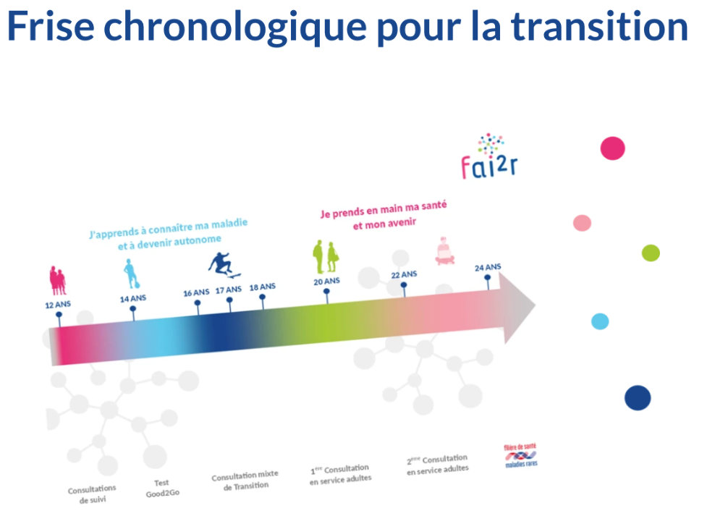
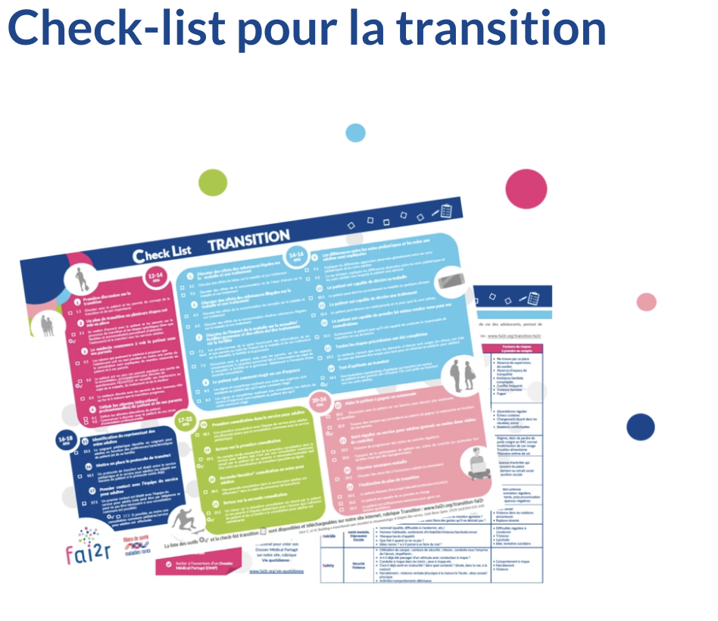
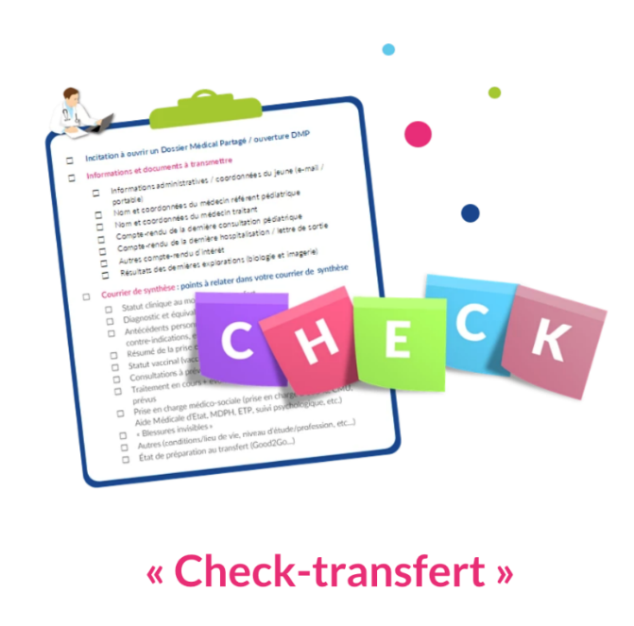

Commission transition
Juillet 2021

Slide 25
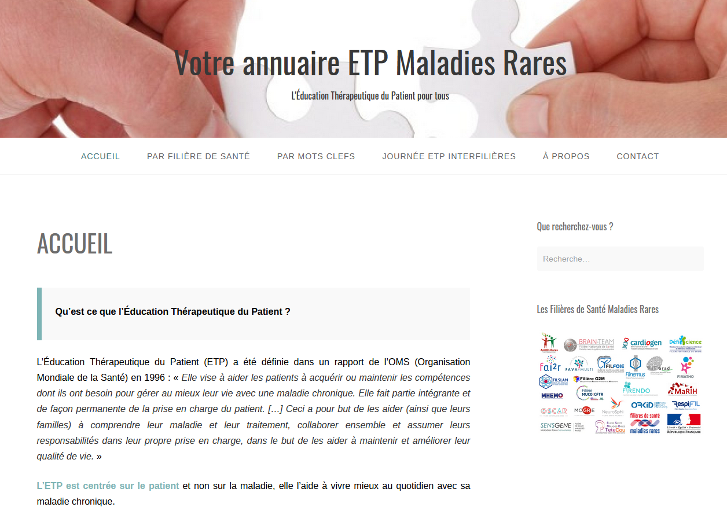


ETP
Site Annuaire ETP interfilières :
www.etpmaladiesrares.com
Mise à jour
au fil de l’eau
Plus de 85 000
vues en 5 ans
En moyenne plus de 15 000 vues / an

Slide 26
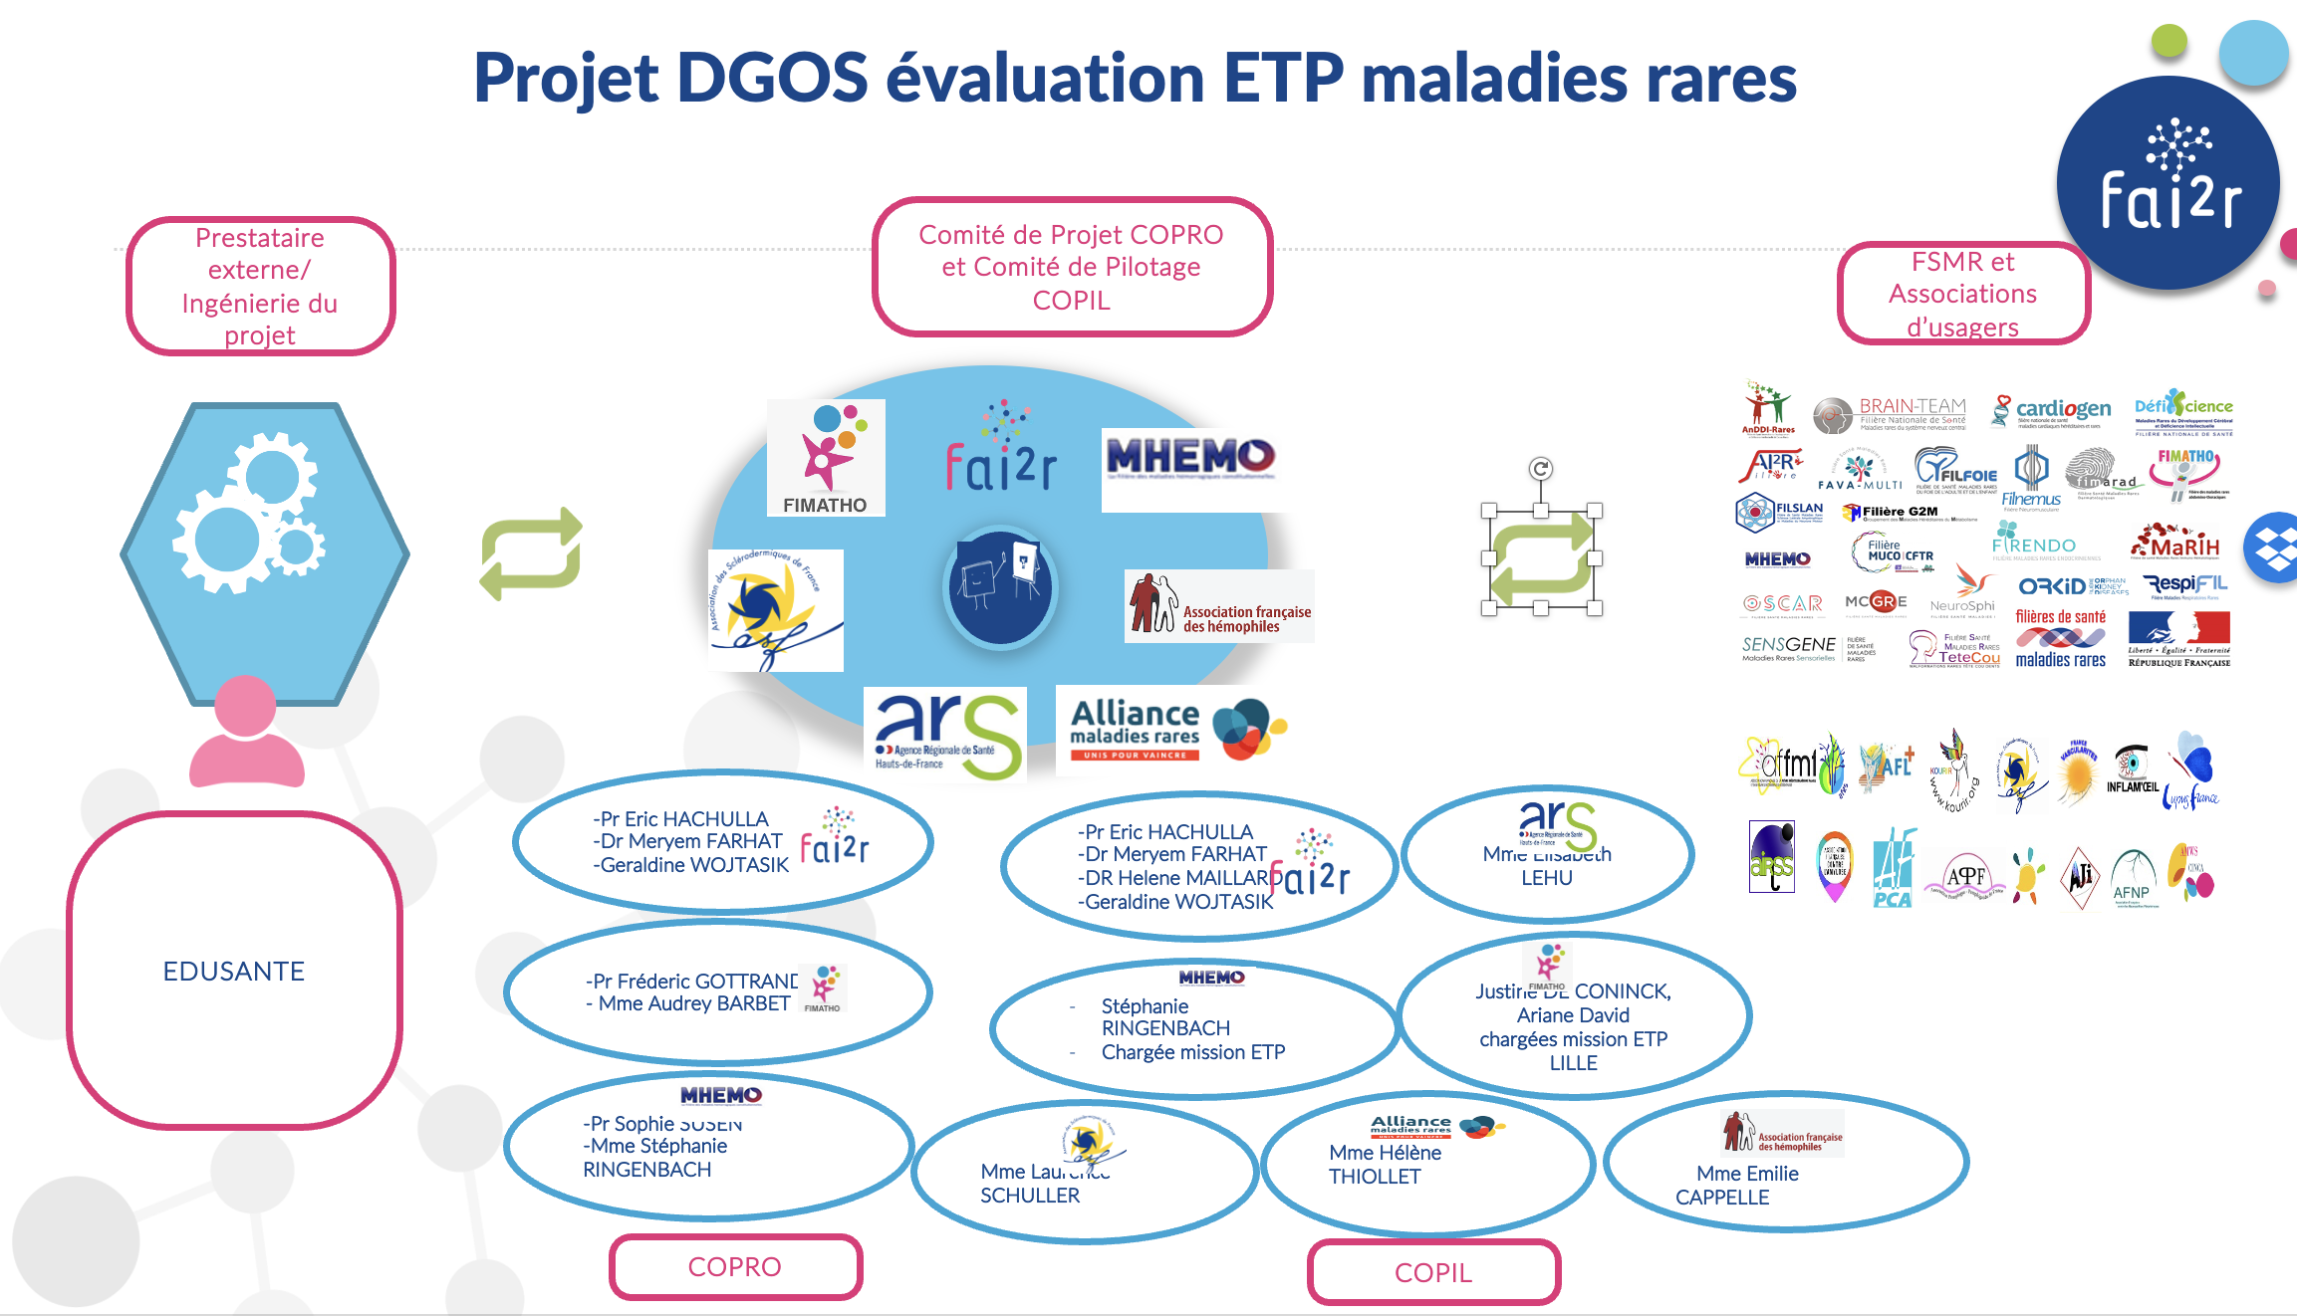

Slide 27

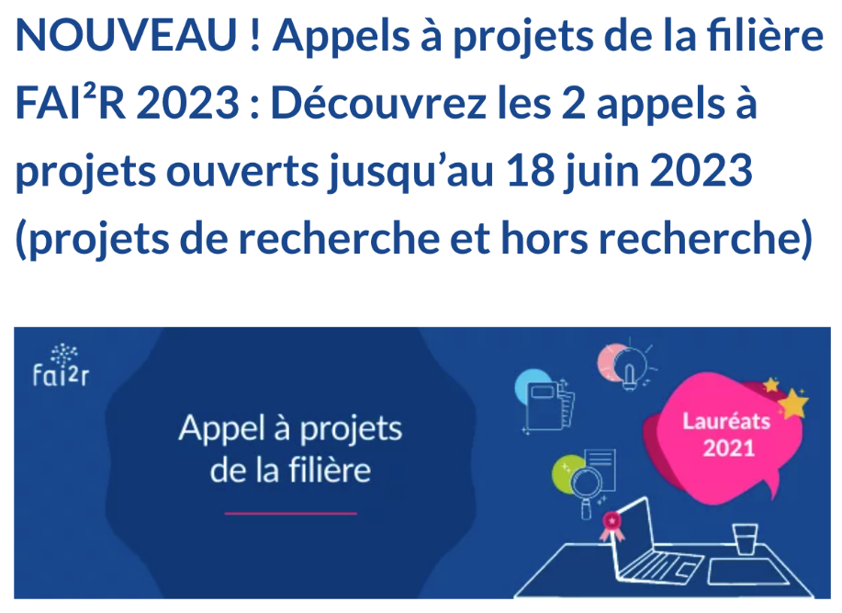
Commission recherche
Inventaire des projets de recherche/essais thérapeutiques académiques et industriels
AAP recherche annuel
Flash science info: veille bibliographique
Crash test PHRC
Co-animation : Christophe Richez, Alexandre Belot, Bruno Fautrel, Eric Hachulla et Wiebke Lautre, chargée de missions FAI²R

Slide 28




Application smartphone
En 2023 : Mise à jour et mise à disposition de notre application sur iOs et Android !
Destinée aux soignants
Son point fort : compatible en connexion hors ligne pour être utilisée dans les hôpitaux
Possibilité de mémoriser « ses favoris » pour un accès direct au contenu qui vous intéresse
Navigation simplifiée grâce aux icônes d’action rapide

Slide 29




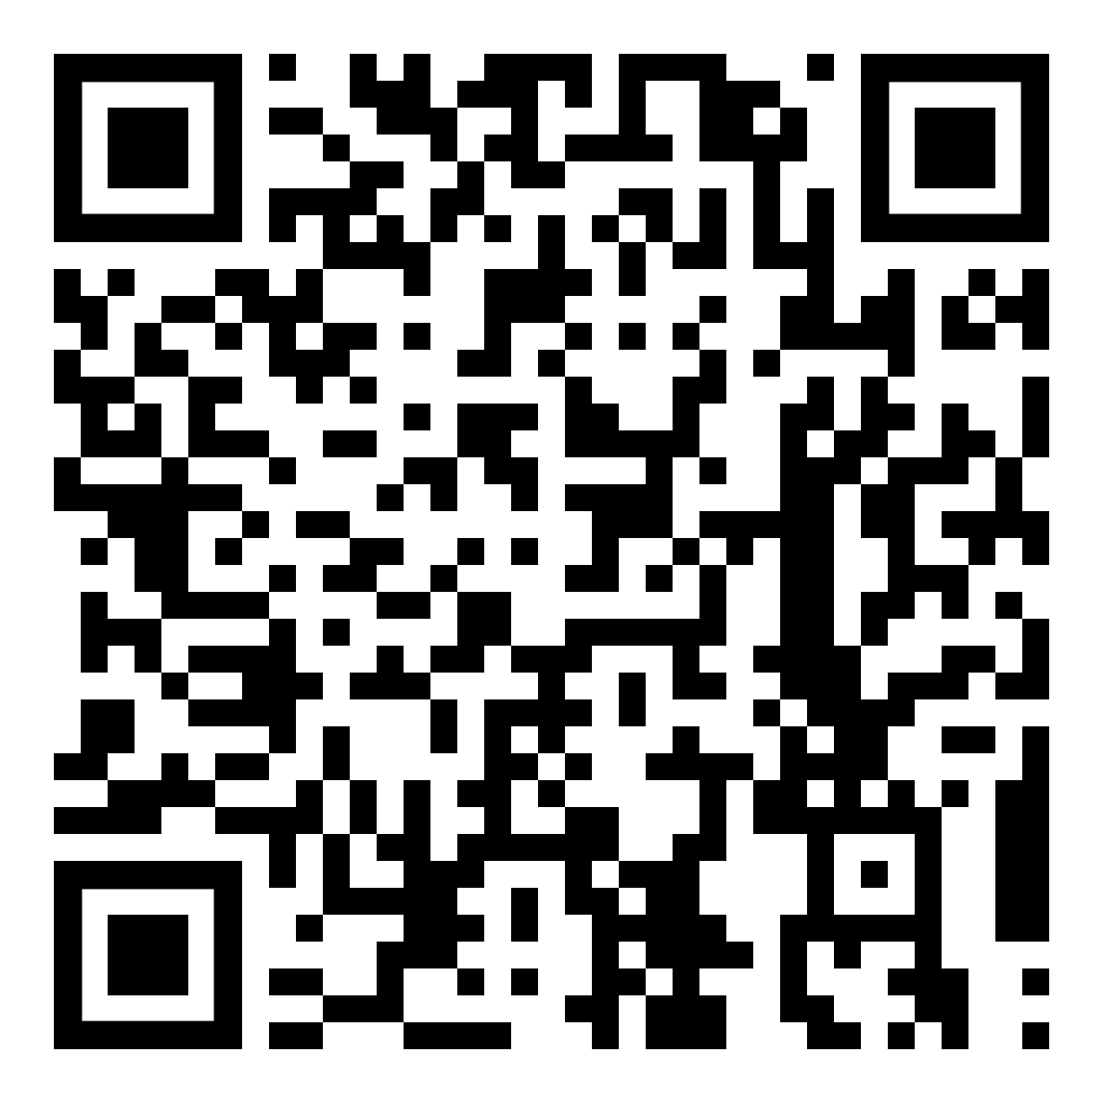
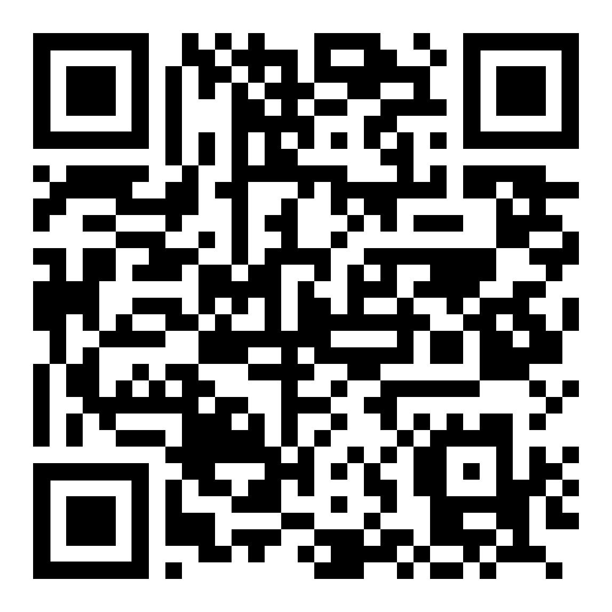
Application smartphone
https://vu.fr/WGVKM
https://vu.fr/vmUW

Slide 30
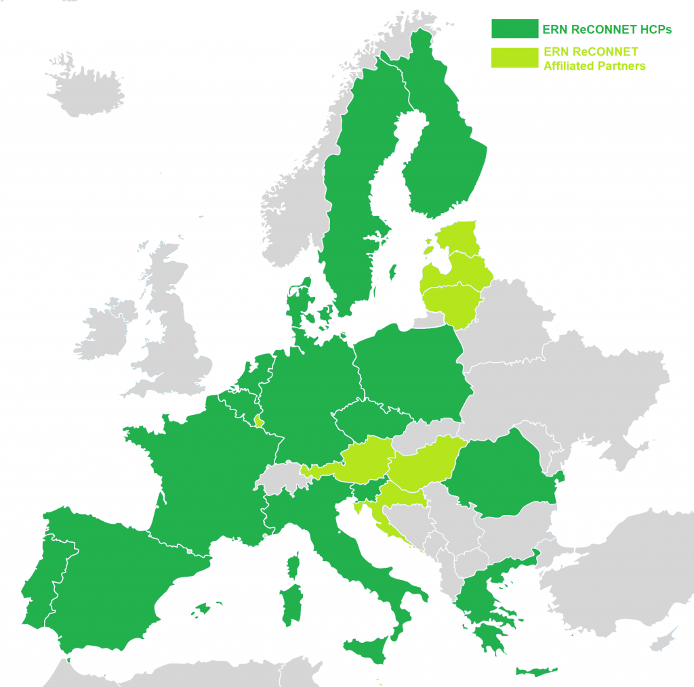
Lien avec l’Europe
23 Member States represented in ERN ReCONNET
Austria, Belgium, Croatia, Czech Republic, Denmark, Estonia, Finland, France, Germany, Greece, Hungary, Italy, Latvia, Lithuania, Luxembourg, Malta, Netherlands, Poland, Portugal, Romania, Slovenia, Spain, Sweden
10 rCTDs
64
HCPs
23
member
states

Slide 31

Vers un 4ème PNMR
PNMR 4

Slide 32
Un exemple de filière

